Slide 1

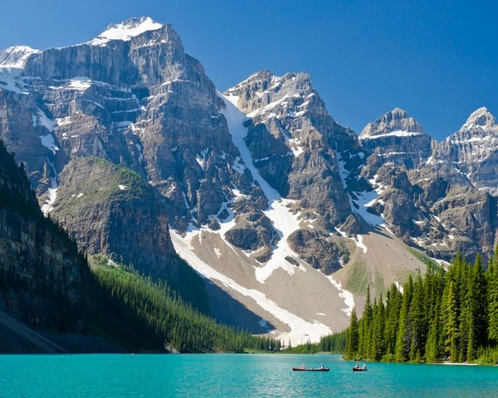
20. Maisemien tulkinta

Slide 2

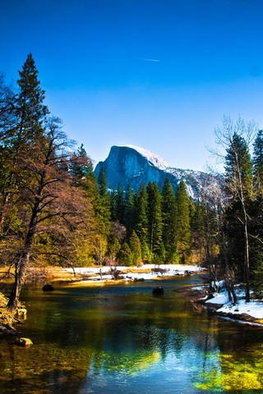
Yleistä tulkinnasta
Tarkoituksena selittää syntyprosessi
Tärkeää huomioida
Korkeussuhteet
Kartassa korkeuskäyrät
Eroosion jäljet
Kasvillisuus

Slide 3
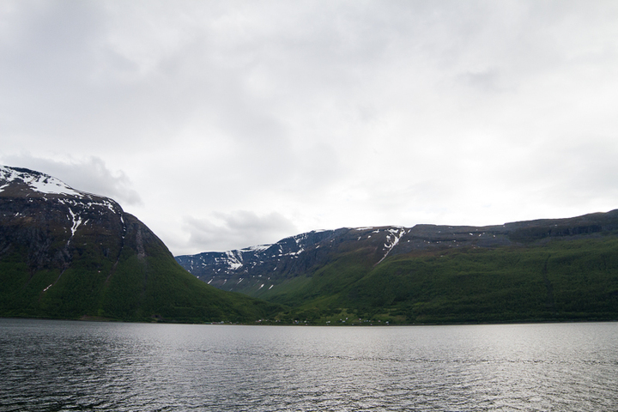
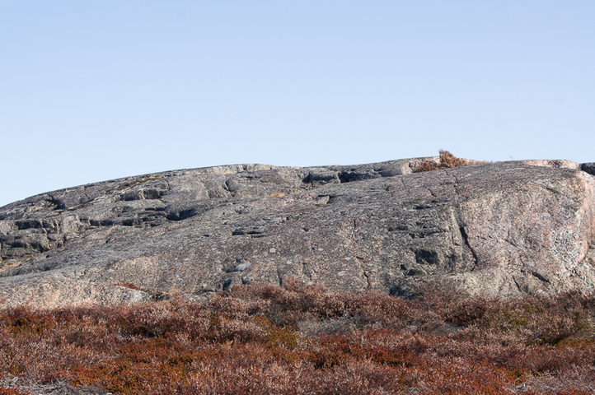
Jään muovaamat maisemat
Jää Pohjoismaissa merkittävin selittävä tekijä
Tunnistettavia muotoja
U-laakso
Leveäpohjainen
Harju
Pitkä, hiekkamaata → kuivaa männikköä
90º jään reunaan nähden
Drumliini
Pitkulainen moreenimäki
Harjun suuntainen
Silokallio

Slide 4
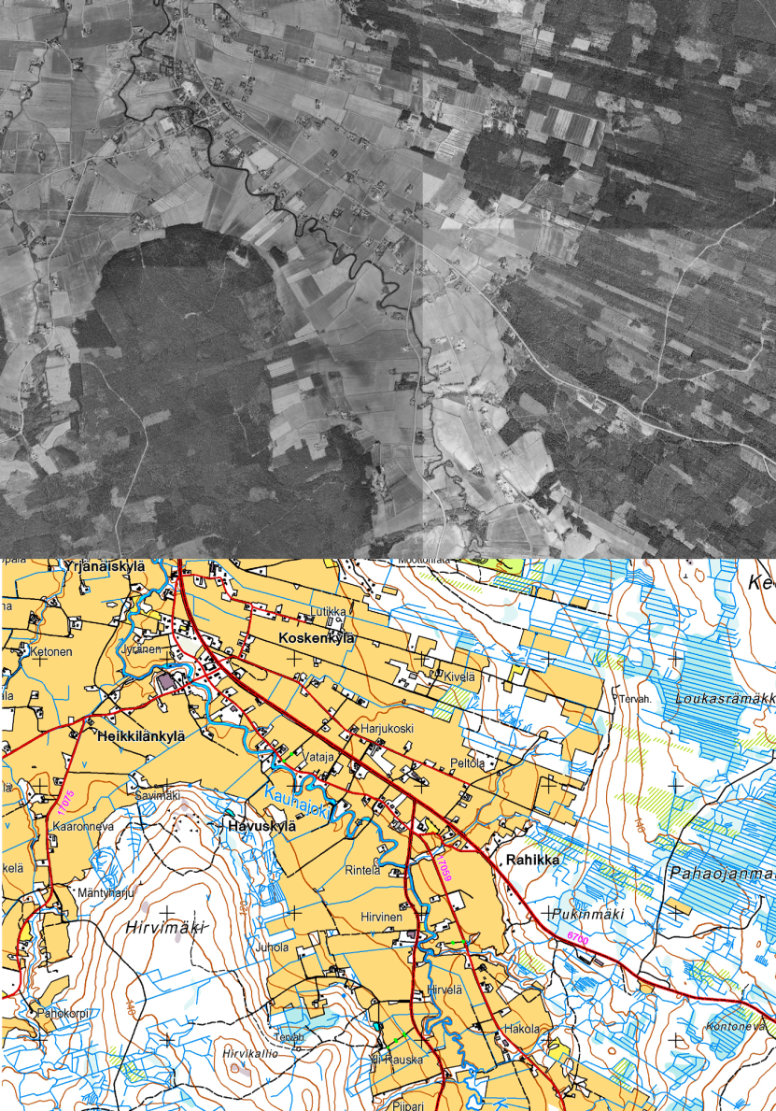
Veden muovaamat maisemat
Kaikkialla maailmassa merkittäviä
Tunnistettavia maisemia
V-laakso
Kapea pohja
Meanderoiva joki
Mutkittelee jyrkästi melko tasaisella maalla, savea
Suot
Kartassa suon merkki, usein ojia
Kuvassa vähäpuinen, heinäinen tai sammaleinen
Maa turvetta

